Slide 1
Trouwplanner architectuur
Gegevensmodel
Common ground lagen
Informatiearchitectuur
Sprint 3
Versie 0.4

Slide 2
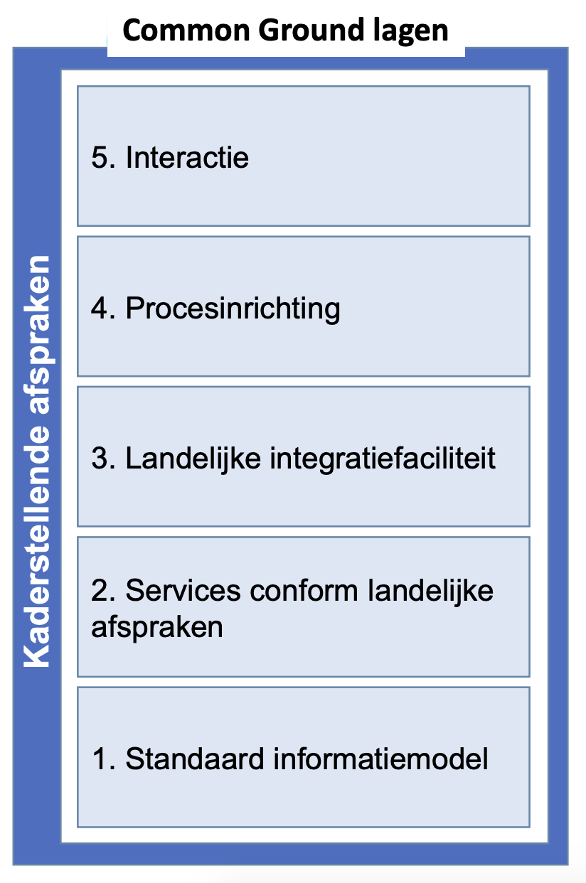
Trouwplanner
- webbased software, demo, geen primaire focus
- open code, open ontwikkelsoftware
- aansluiten op IRMA (sprint nntb)
- ontwikkeld door scrumteam
- standaardisatie waar gemene deler gemeenten
- configurabel waar specialisatie gemeenten
- kennis-API's waar registratie-overstijgend
- aansluiten op NLX netwerk (sprint nntb)
- gebruik NLX-componenten inway/outway
- gebruik NLX-componenten insights & directory
- API volgens OAS3.0 / (geo)JSON / Linked Data
- API volgens API/URI strategie Omgevingswet
- API ontwikkeld door scrumteam
- API aansluiten op API's van top 3 leveranciers gem.
- Hergebruik bestaande IM van basisregistraties (RSGB, RGBZ,LO-GBA)
- Hergebruik bestaande IM van implementatie trouwplanner
door gemeente Utrecht
- Standaardisatie waar gemene deler gemeenten

Slide 3
Trouwplanner
Webformulier
Proces Logica
Services
Informatiemodel
Trouwplanner
NLX
Log & beveilig
Basisgegevens API
Burgerzaken API
Centric, Procura, Pink
(lokaal & LV)
BAG, NHR, BRP
RSGB / LO-GBA
StUF-BG

Slide 4
Systemen, NLX en IRMA (!NLX=POC!)
IRMA-app
(deel attributen)
NLX Insights
(presentatie gegevensverwerkingen)
Webformulier
Andere gebruikers
Proces Logica
Services
NLX inway
NLX outway
NLX outway
Log & beveilig
Log & beveilig
NLX inway(s)
(dienst aanbieden)
LV – BRP
LV – BAG
LV - NHR
HRM systeem
API
- is er niet -
API
Burgerzaken-systeem
API
Afsprakensysteem API
Zaak- en document-systeem
API

Slide 5
Systemen en data
Webformulier
Proces Logica
Services
LV – BRP
LV – BAG
LV - NHR
HRM systeem
API
- is er niet -
API
Burgerzaken-systeem
API
Afsprakensysteem API
Zaak- en document-systeem
API
Personen
Organisatie
Medewerker
BABS
Klant
Getuige
Partner
Akte
Bijlagen
Reservering
Voornemen
Beschikbare
Dag&Tijd
Zaak
Zaaktype
Document
Adressen
Dienst
Bedrijven
Locatie
Afspraak
Klant

Slide 6
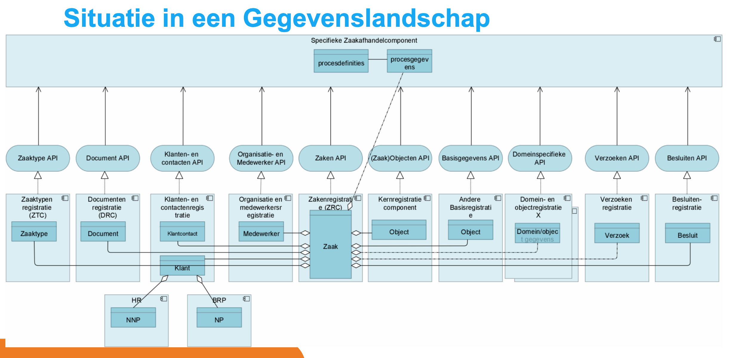
Zaakgericht werken – common ground

Slide 7
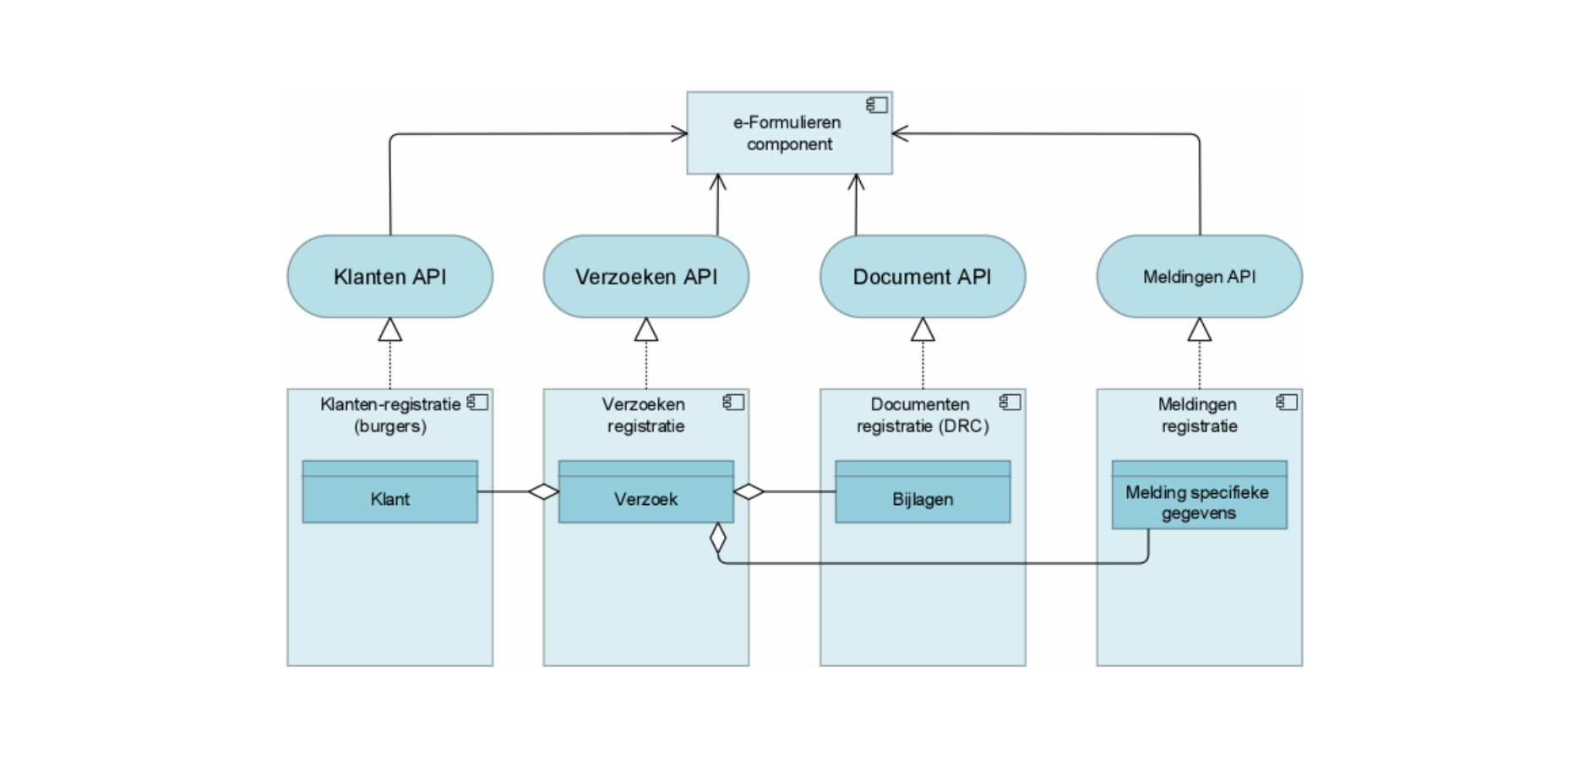
Relatie verzoek – zaak (e-form)

Slide 8
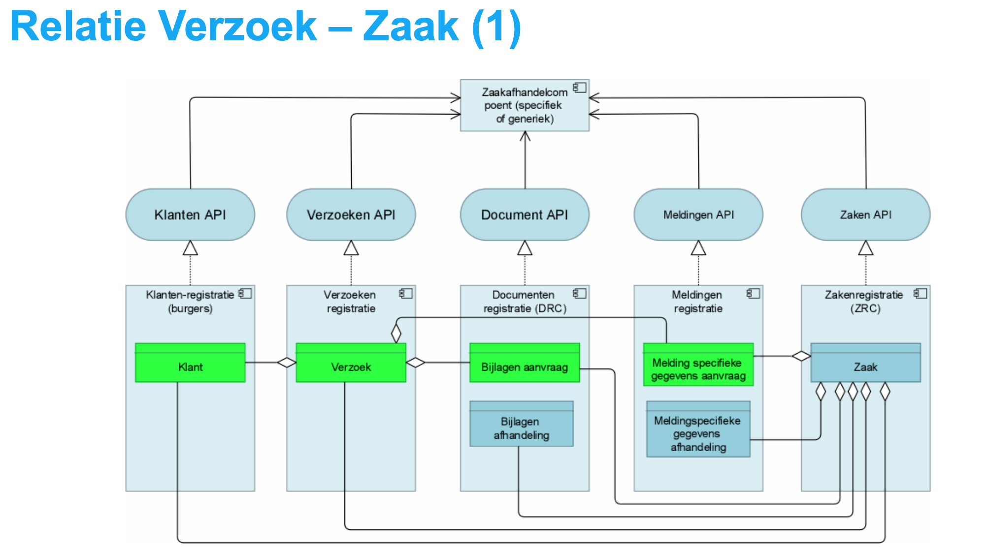

Slide 9
Openstaande vragen
Losstaande DEMO referentieimplementatie naast bestaande/legacy-systemen gemeenten?
Waar hosten eindproduct?
Waar ontwikkelen (hosting van travis, codedov, docker-deploy)?
Aansluiting IM van ZDS en anderen.

